Slide 1

Let’s Cook
Inovação Tecnológica

Slide 2
Equipe
Professor Orientador:
André Miranda Pimenta.
Professor Avaliador:
Alexandre Dequech.
Profissional Convidado:
Pessoa
Fabio Henrique
Henrique Merlin
Marcelo Rivera
Rodrigo Rivera

Slide 3
Mercado
A internet é cada vez mais utilizada para pesquisas de receitas culinárias;
Grande expressão do mundo digital na economia;
Ascenção dos buscas por esse conteúdo em várias plataformas;

Slide 4

Mercado
YouTube
YouTube
Google
245%
40%
30%
Notes:
De acordo com a pesquisa da Google, “o consumo de conteúdos de gastronomia via mobile representa 40% do tráfego desse tipo de vídeo no YouTube, enquanto no Google, 30% das pesquisas sobre o assunto também são mobile.”

Slide 5
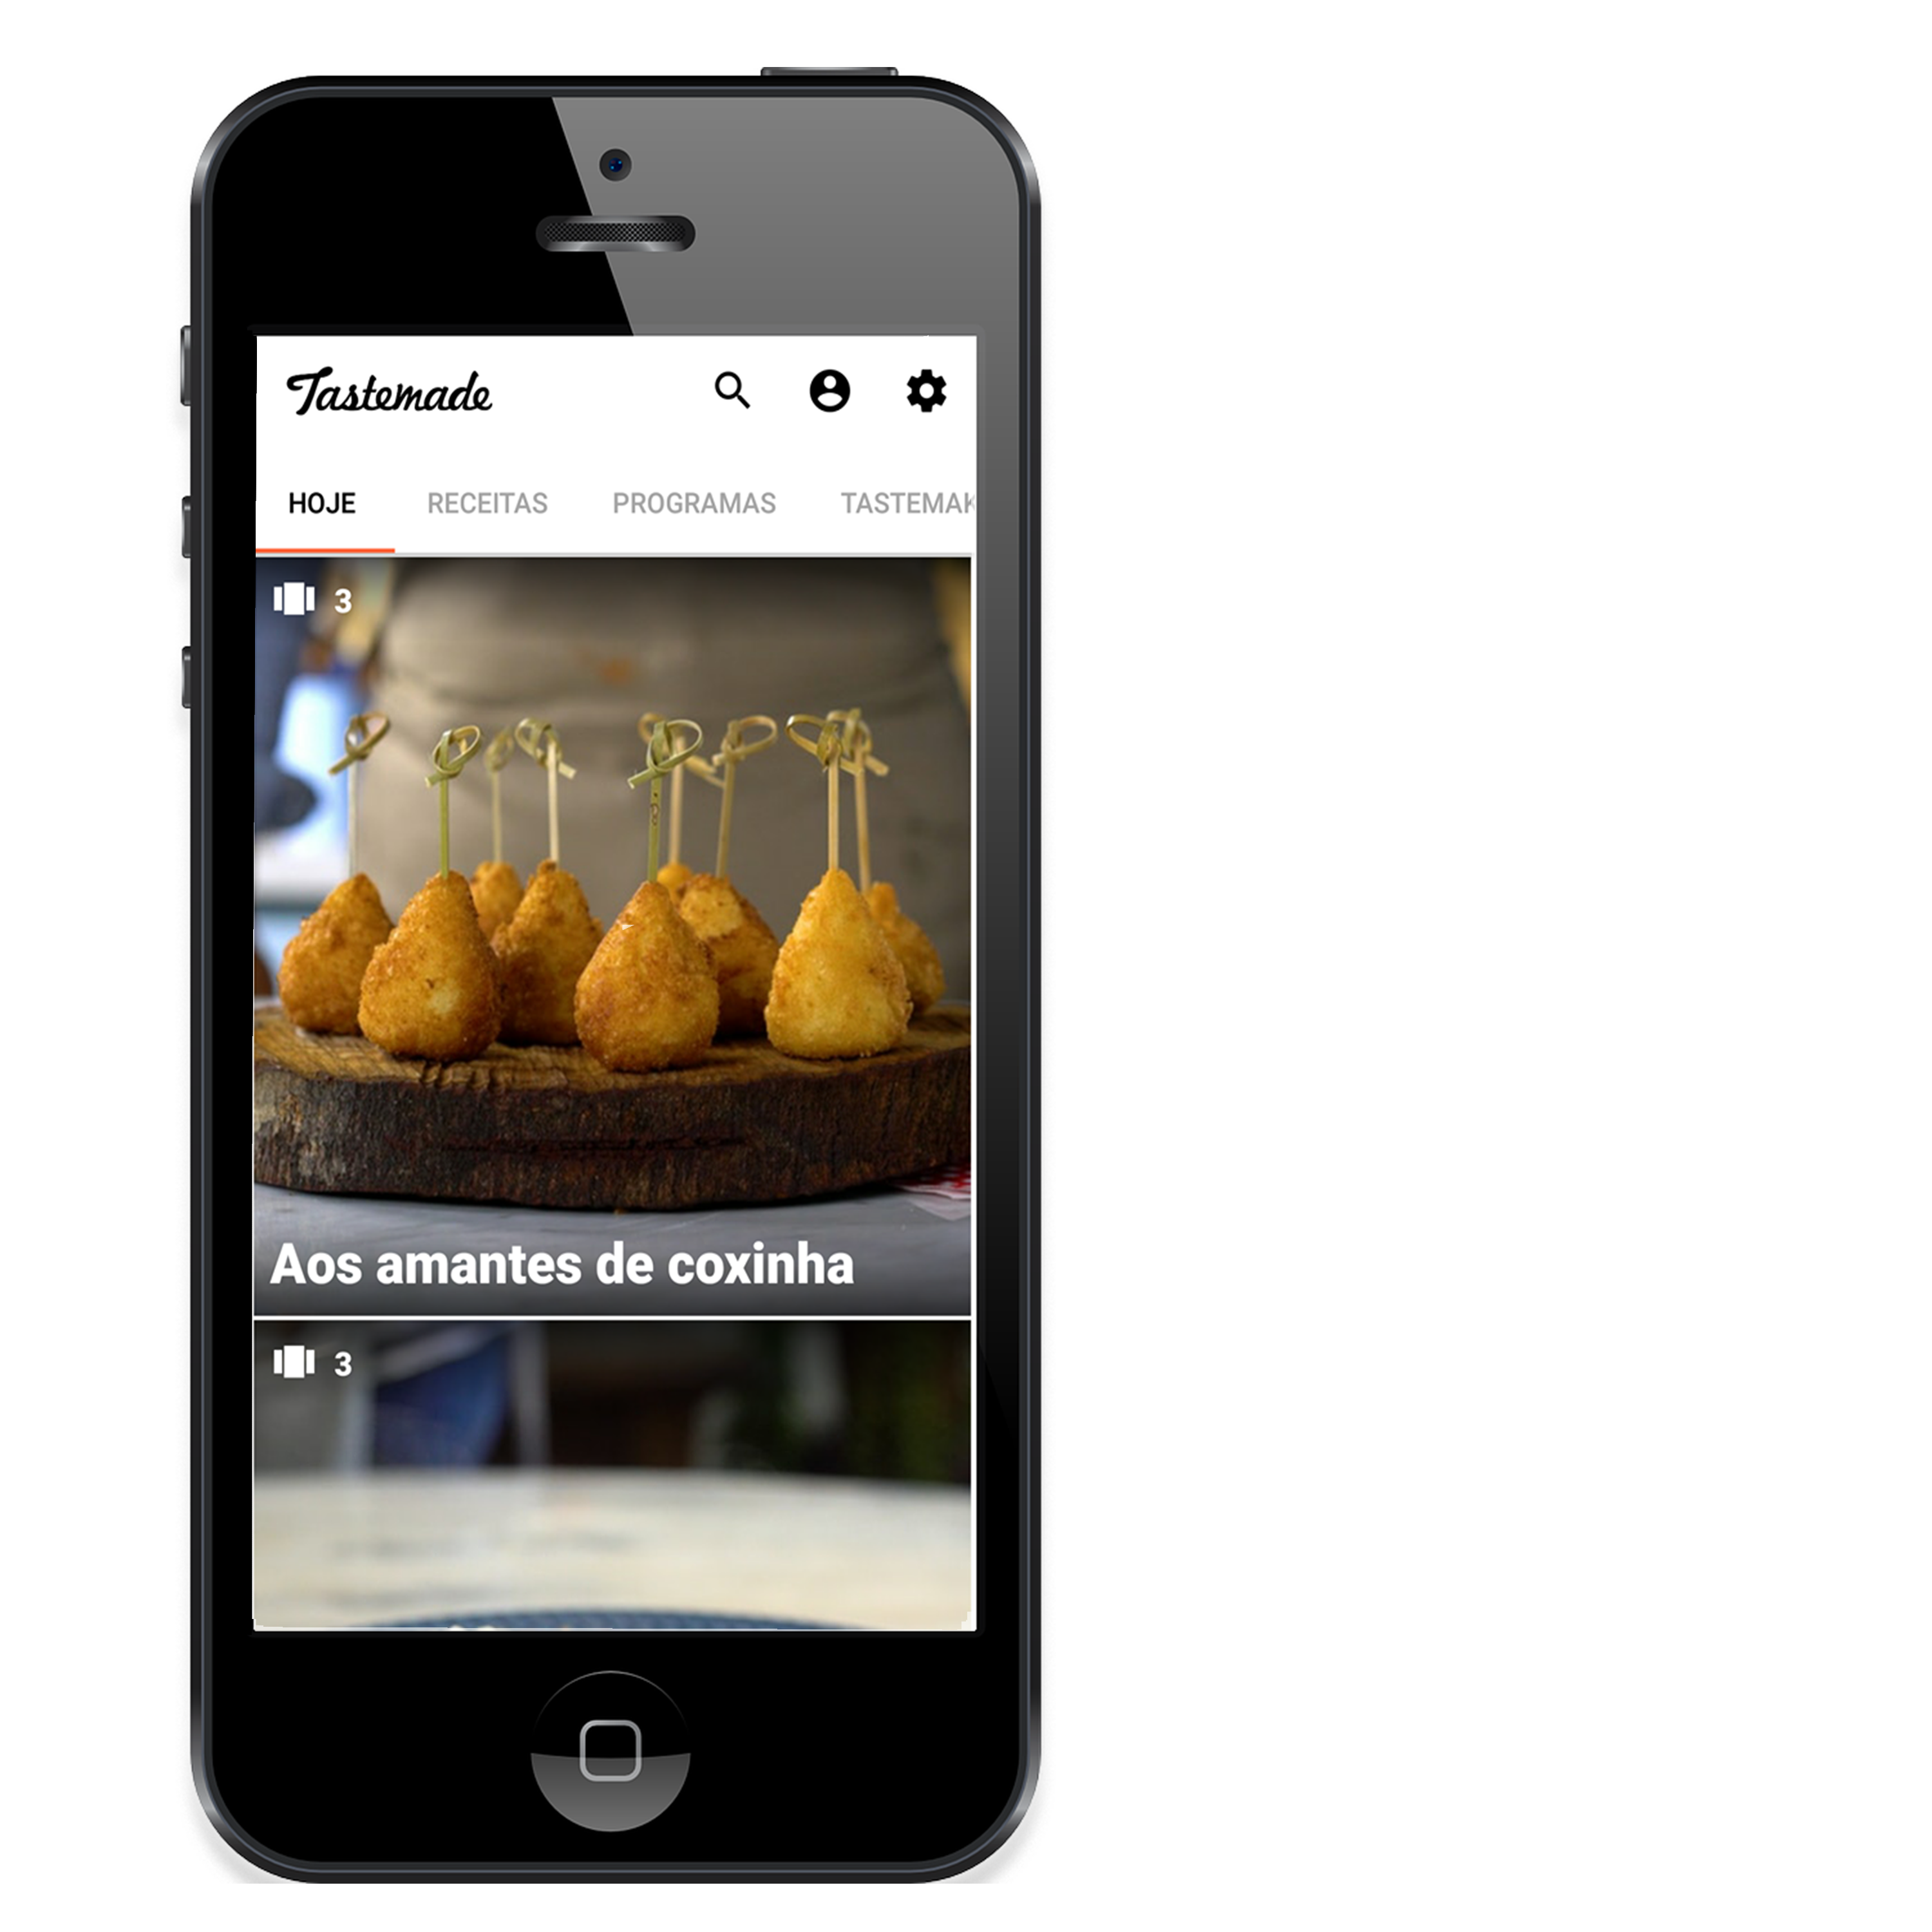
TASTEMADE
Receitas em formato de vídeo.
Busca de receitas.
Categorias de receitas diversas como Natal, Ano Novo e Vegetarianas.
Tastemakers.

Slide 6
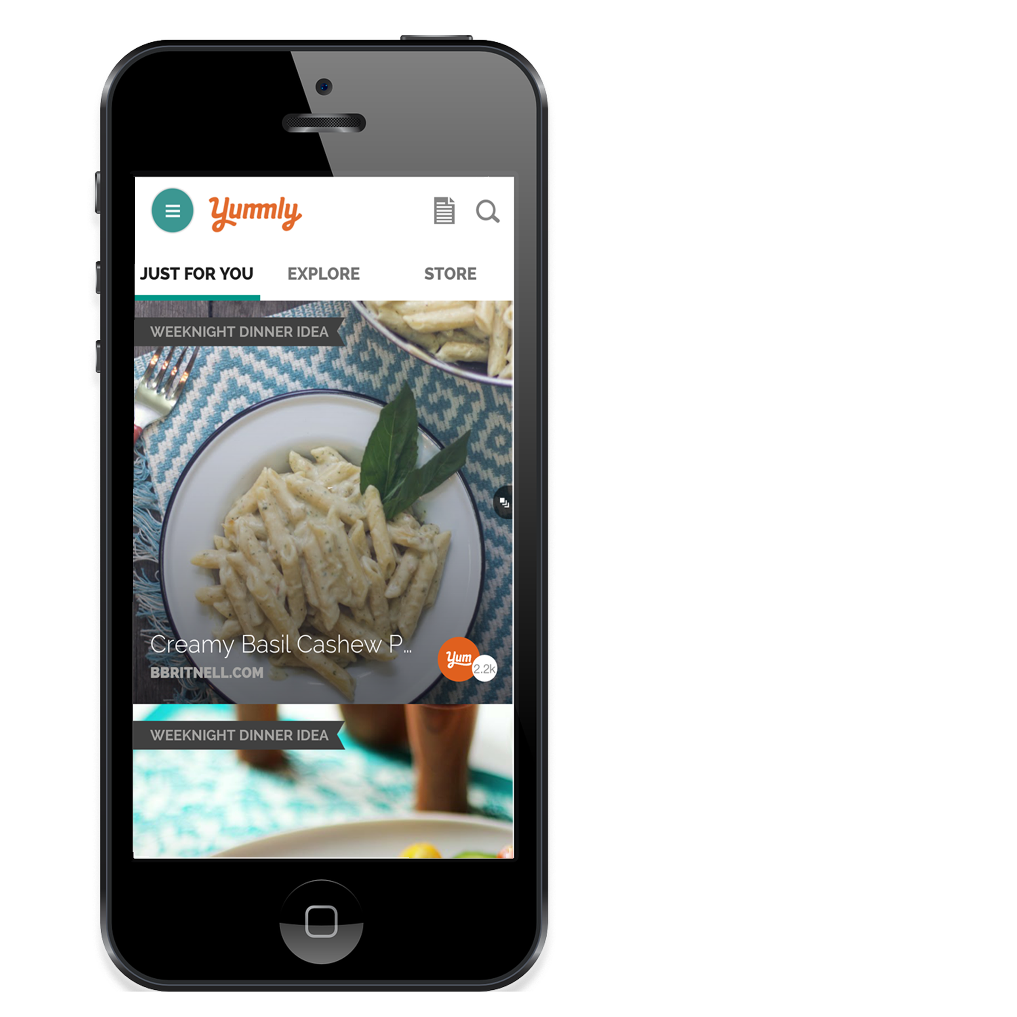
YUMMLY
Busca de Receitas abrangente.
Categorias de nutrição, alergias, dietas e entre outros.
Disponível apenas no idioma inglês.

Slide 7
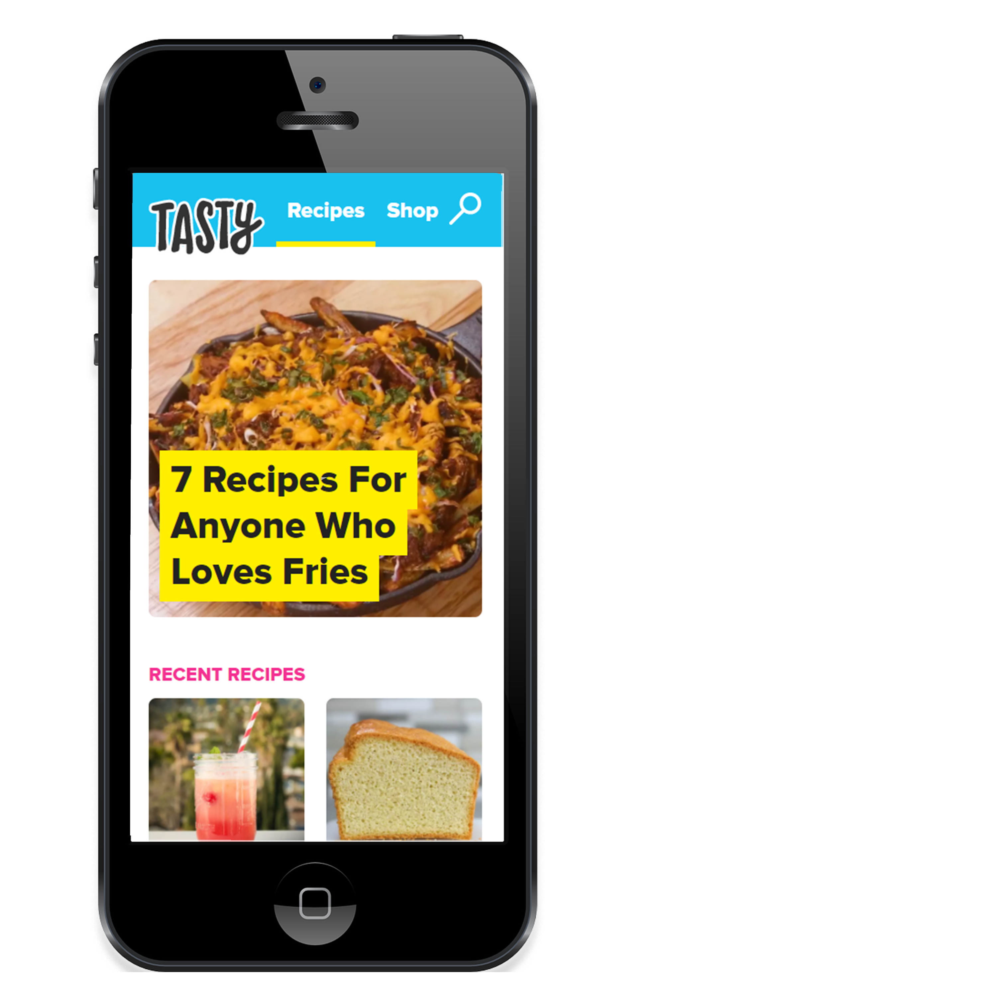
TASTY
Receitas em formato de vídeo.
Possui o foco na rede social Facebook.
Contém uma versão em português.

Slide 8
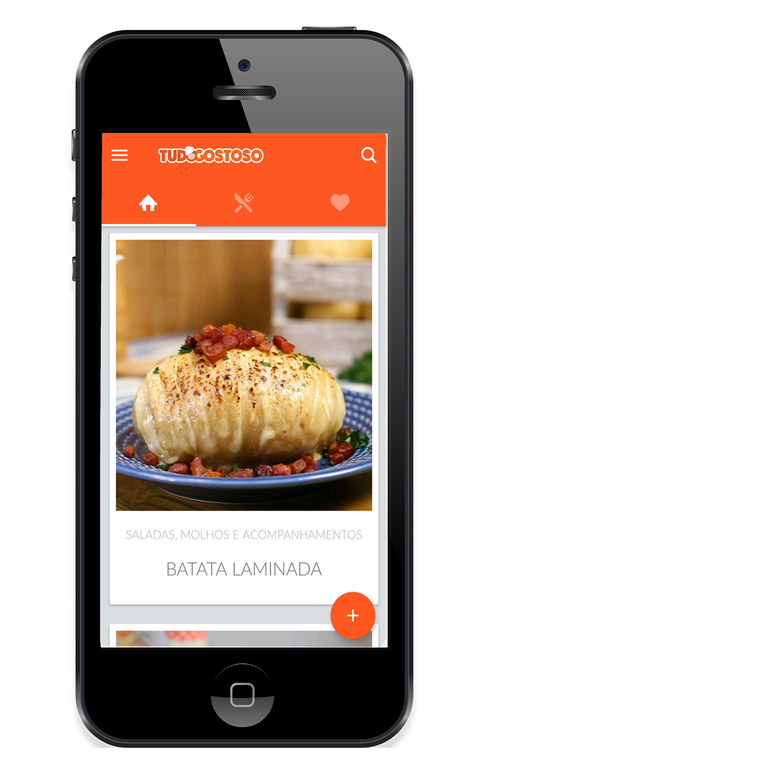
TUDO GOSTOSO
Possibilita enviar receitas.
Possui categorias de receitas rápidas, micro-ondas, vegetarianas e entre outros.
Contém quantidade de porções e tempo de preparo.

Slide 9

Visualizações nos últimos 3 meses
4.4
Milhões
161.9
Milhões
11.0
Milhões
14.6
Milhões

Slide 10
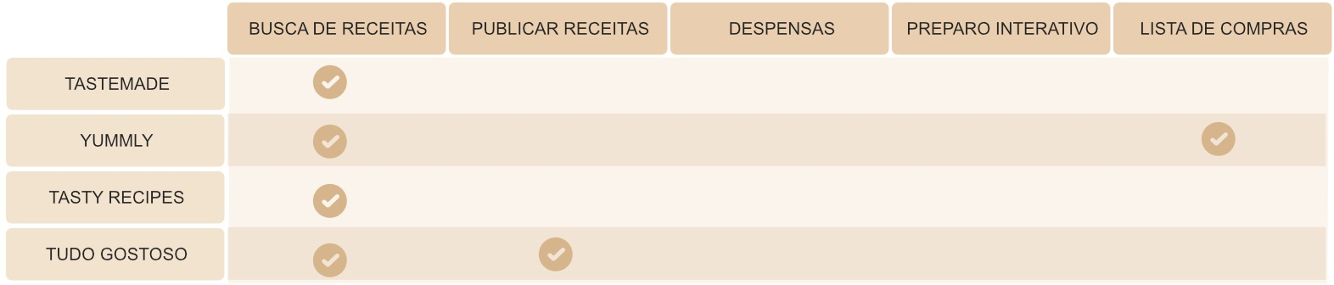
Comparativo das plataformas

Slide 11

Encontrar receitas.
Identificação dos ingredientes.
Compreender o como preparar a receita.
Publicar uma receita.

Slide 12
Pesquisa de Mercado
Receitas mal formuladas.
Falta de assistência no preparo de uma receita.
Elementos de medidas incoerentes.
Dificuldade na procura de receitas com ingredientes da despensa.

Slide 13
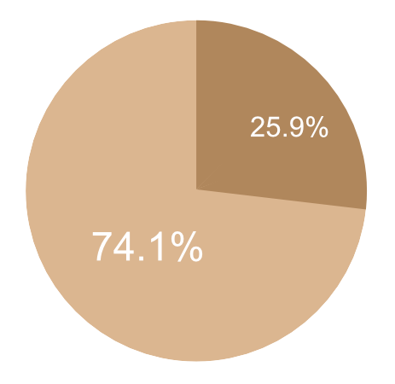

Dificuldade de compreender receitas
Visualizações
Sim
Não
Notes:
Você sente alguma dificuldade de compreender receitas em livros ou sites de receitas?

Slide 14
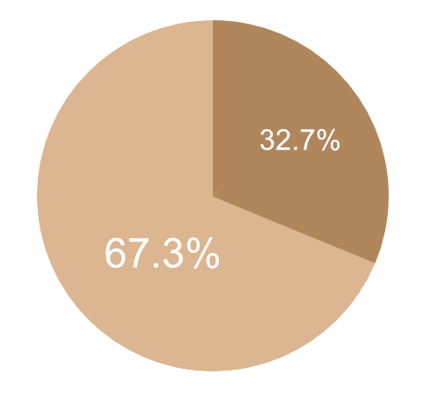
Se perder durante o preparo da receita
Sim
Não
Notes:
Em alguns sites as receitas são exibidas em grandes listas, você costuma se perder durante a execução da mesma?

Slide 15
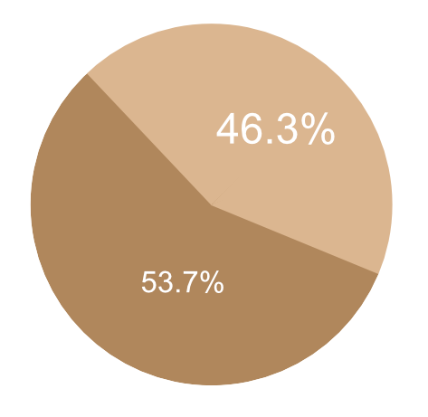
Identificação de receitas através dos ingredientes
Sim
Não
Notes:
Você identifica facilmente possíveis receitas através dos ingredientes existentes na sua despensa?

Slide 16
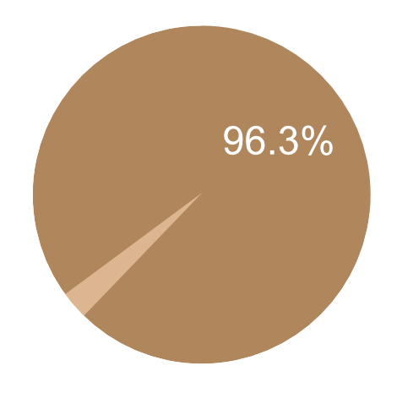
O uso de um aplicativo capaz de identificar receitas
Sim
Não

Slide 17
Busca de Receitas
Busca de receitas através do nome, ingredientes e descrição;
Filtrar receitas por Categoria,Tempo de Preparo e Avaliação;

Slide 18
Publicar
Compartilhamento da Receita com a comunidade;
Representação do preparo atraves de:
Categorização da Receita;
Estruturação de Etapas e Passos;
Representação de dicas e cronômetros;
Inclusão dos Ingredientes e respectivas unidades de medida;

Slide 19
Lista de Compras
Criação de Lista através de Receitas;
Manipulação dos Ingredientes;
Integração dos ingredientes na Despensa;

Slide 20
Despensa
Buscar Receitas compatíveis com Ingredientes;
Manipulação dos Ingredientes;
Filtrar receitas compativeis por Categoria,Tempo de Preparo e Avaliação;

Slide 21
Preparo Interativo
Facilitar a Separação de Ingredientes;
Marcador de Etapas e Passos;
Cronometro e Dicas;
% de preparo;
Duração de Preparo;
Feedback do Cozinheiro através da Avaliação;

Slide 22
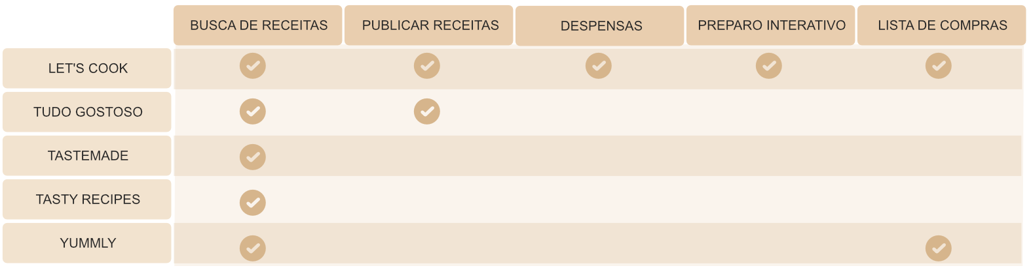
Comparativo das plataformas

Slide 23
Receitas padronizadas.
Preparo interativo, que auxilia o cozinheiro.
Padronização de medidas.
Módulo de despensa vínculado as receitas.
Lista de compras.

Slide 24


Tecnologias Utilizadas
Angular
Visual Studio Code

Slide 25


Tecnologias Utilizadas
Java
NetBeans

Slide 26


Tecnologias Utilizadas
Hibernate
MySQL

Slide 27


Tecnologias Utilizadas
Rest Easy
WildFly

Slide 28
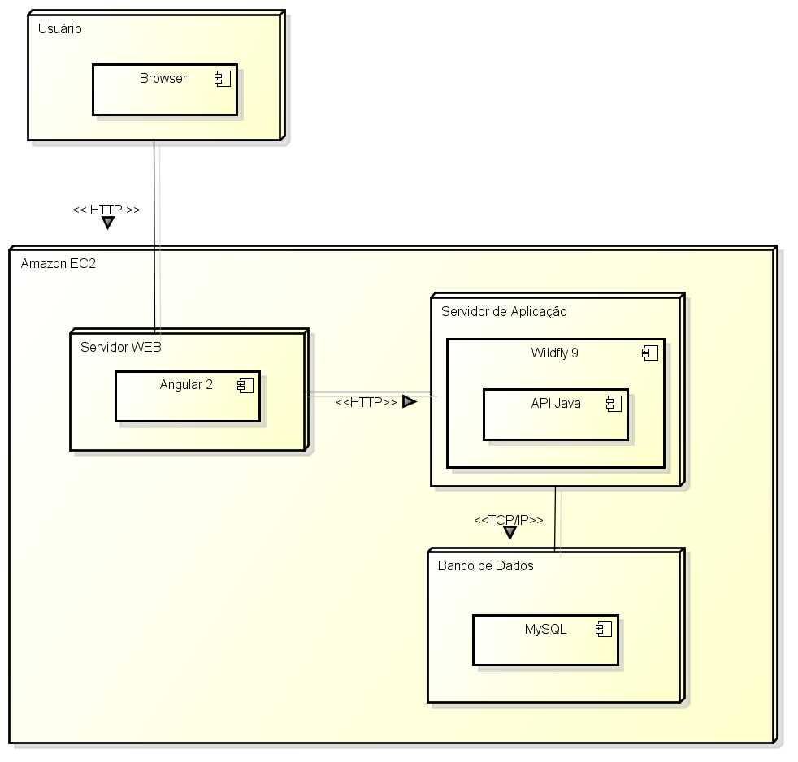
Diagrama de Implantação
O diagrama de implantação descreve a instalação física e a troca de informações geradas pelo software em componentes de hardware.

Slide 29
DEMONSTRAÇÃO
DO SISTEMA

Slide 30
BANCA AVALIADORA

